Slide 1
GIẢI TÍCH 12
Chủ đề : KHẢO SÁT VÀ VẼ ĐỒ THỊ HÀM SỐ
Tiết 16 :BÀI TẬP
LỚP 12A6
Giáo viên: Đỗ Thị Kim Huệ

Slide 2
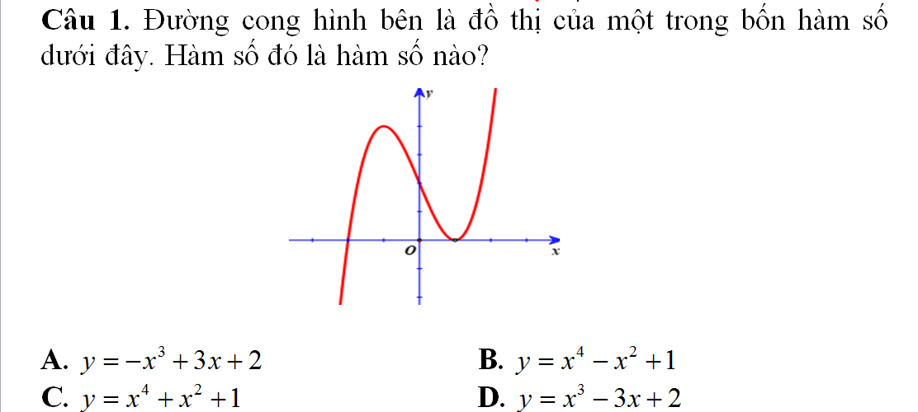
TRẮC NGHIỆM
DẠNG 1. BIẾT ĐỒ THỊ HOẶC BBT: NHẬN DẠNG HÀM SỐ THƯỜNG GẶP, XÉT DẤU HỆ SỐ CỦA BIỂU THỨC

Slide 3
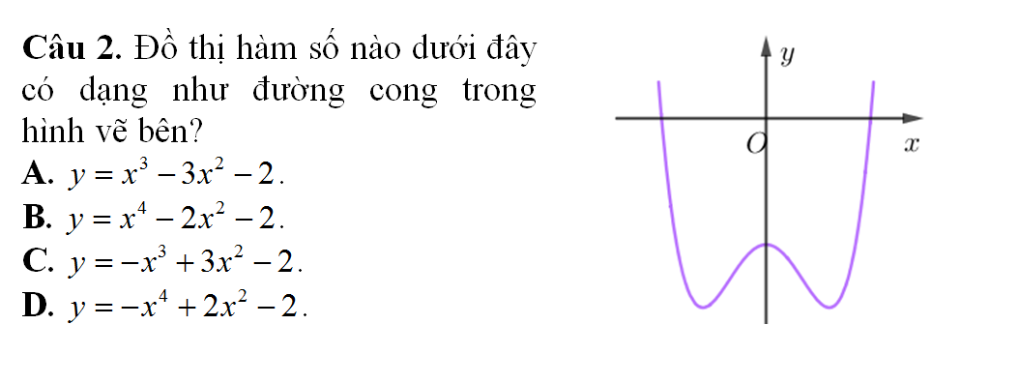
TRẮC NGHIỆM
DẠNG 1. BIẾT ĐỒ THỊ HOẶC BBT: NHẬN DẠNG HÀM SỐ THƯỜNG GẶP, XÉT DẤU HỆ SỐ CỦA BIỂU THỨC

Slide 4
TRẮC NGHIỆM
DẠNG 1. BIẾT ĐỒ THỊ HOẶC BBT: NHẬN DẠNG HÀM SỐ THƯỜNG GẶP, XÉT DẤU HỆ SỐ CỦA BIỂU THỨC

Slide 5
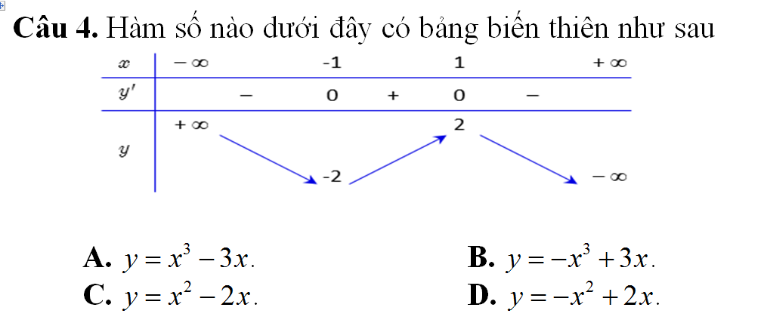
TRẮC NGHIỆM
DẠNG 1. BIẾT ĐỒ THỊ HOẶC BBT: NHẬN DẠNG HÀM SỐ THƯỜNG GẶP, XÉT DẤU HỆ SỐ CỦA BIỂU THỨC

Slide 6
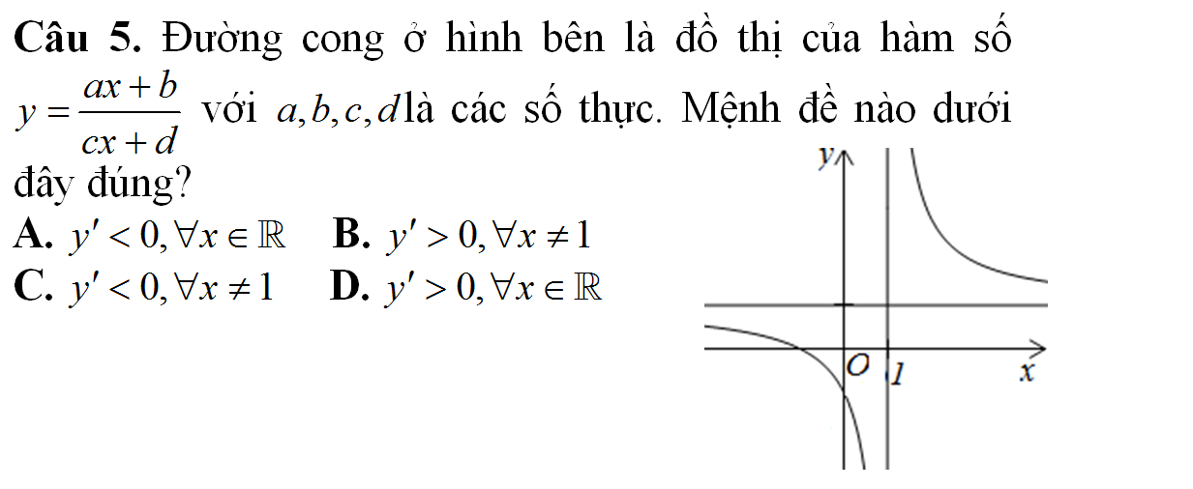
TRẮC NGHIỆM
DẠNG 1. BIẾT ĐỒ THỊ HOẶC BBT: NHẬN DẠNG HÀM SỐ THƯỜNG GẶP, XÉT DẤU HỆ SỐ CỦA BIỂU THỨC

Slide 7
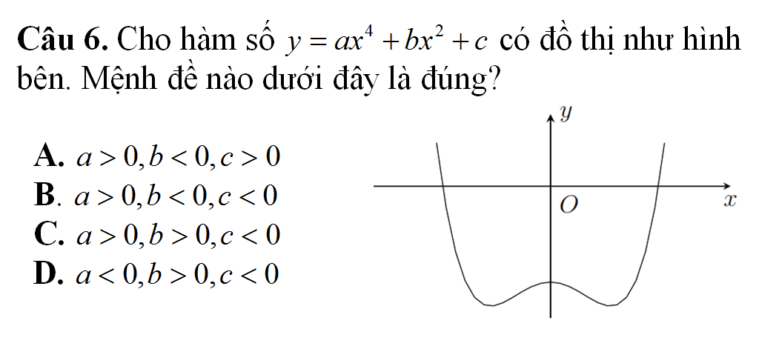
TRẮC NGHIỆM
DẠNG 1. BIẾT ĐỒ THỊ HOẶC BBT: NHẬN DẠNG HÀM SỐ THƯỜNG GẶP, XÉT DẤU HỆ SỐ CỦA BIỂU THỨC

Slide 8
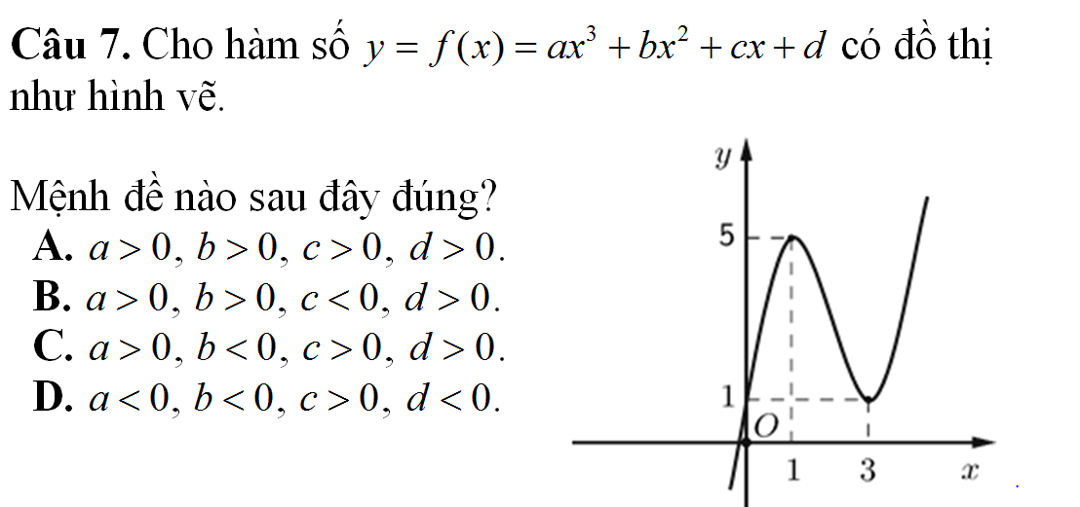
TRẮC NGHIỆM
DẠNG 1. BIẾT ĐỒ THỊ HOẶC BBT: NHẬN DẠNG HÀM SỐ THƯỜNG GẶP, XÉT DẤU HỆ SỐ CỦA BIỂU THỨC

Slide 9
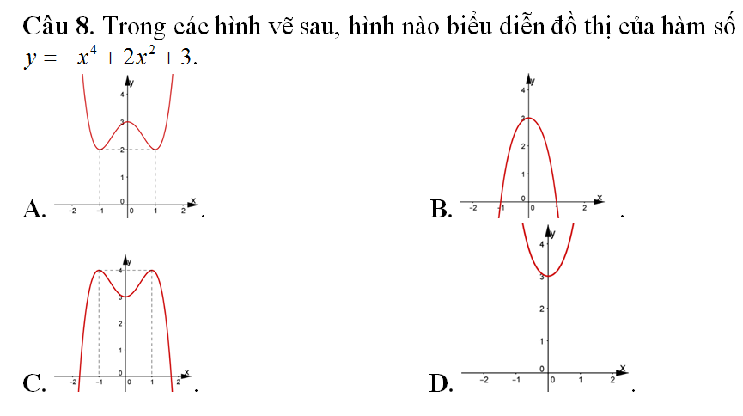
TRẮC NGHIỆM
DẠNG 2: BIẾT HÀM SỐ: NHẬN DẠNG ĐỒ THỊ THƯỜNG GẶP

Slide 10
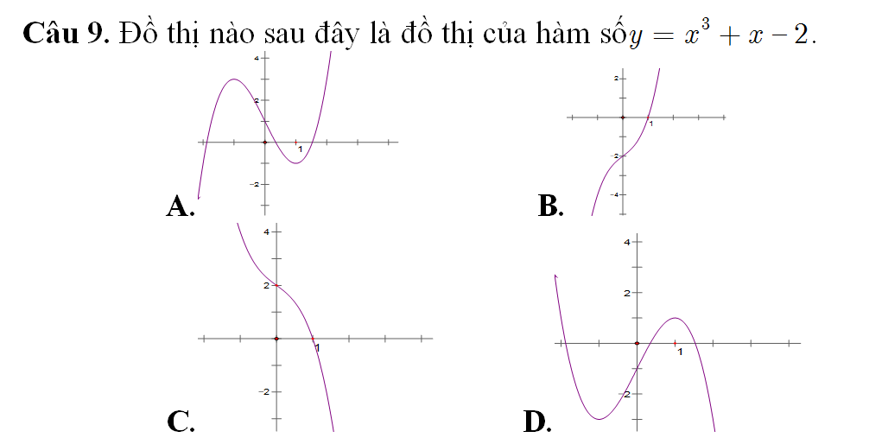
TRẮC NGHIỆM
DẠNG 2: BIẾT HÀM SỐ: NHẬN DẠNG ĐỒ THỊ THƯỜNG GẶP

Slide 11
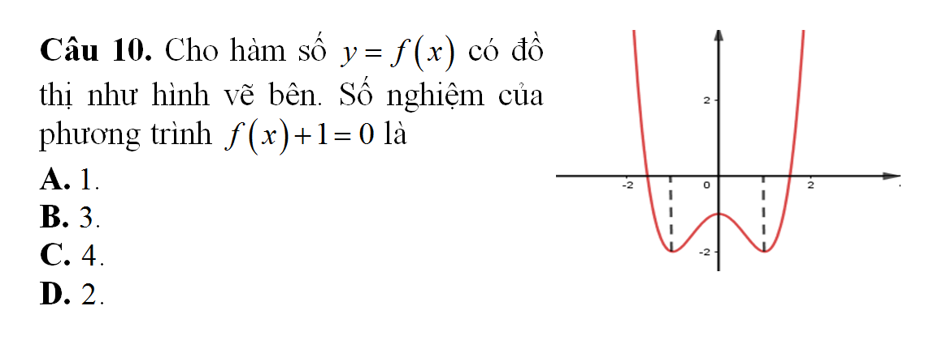
TRẮC NGHIỆM
DẠNG 3. ĐẾM SỐ NGHIỆM PHƯƠNG TRÌNH DỰA VÀO
BẢNG BIẾN THIÊN, ĐỒ THỊ.
-1

Slide 12
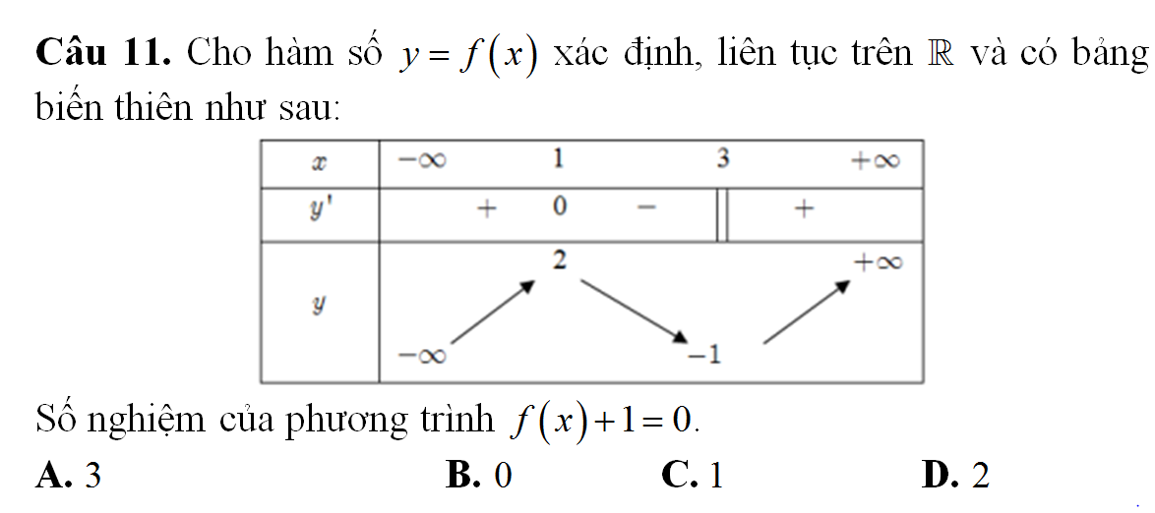
TRẮC NGHIỆM
DẠNG 3. ĐẾM SỐ NGHIỆM PHƯƠNG TRÌNH DỰA VÀO
BẢNG BIẾN THIÊN, ĐỒ THỊ.

Slide 13
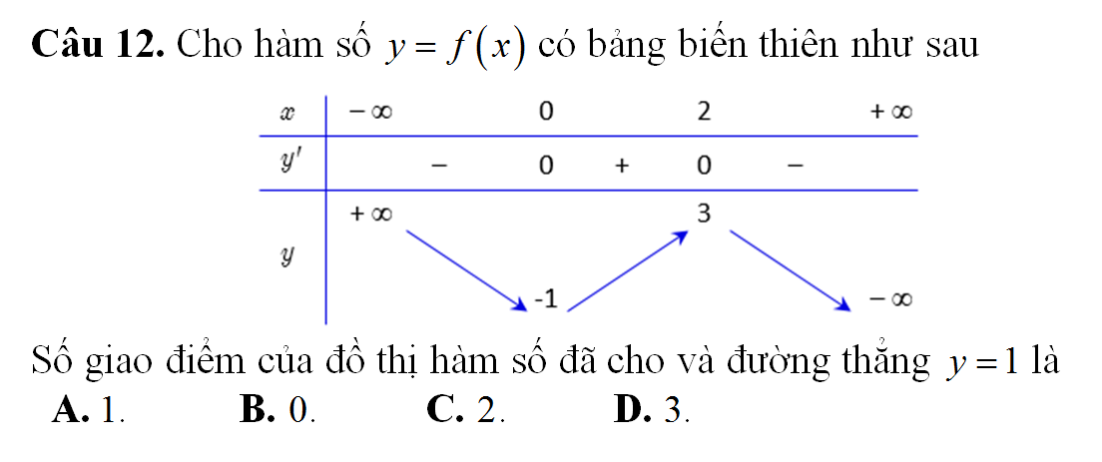
TRẮC NGHIỆM
DẠNG 3. ĐẾM SỐ NGHIỆM PHƯƠNG TRÌNH DỰA VÀO
BẢNG BIẾN THIÊN, ĐỒ THỊ.

Slide 14
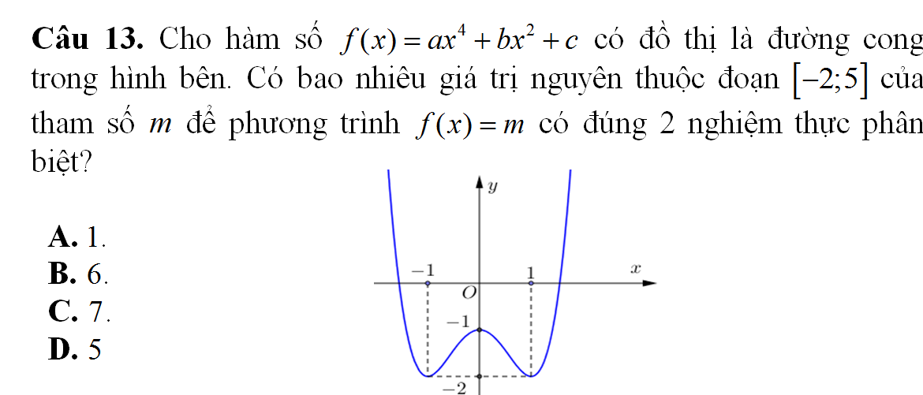
TRẮC NGHIỆM
DẠNG 3. ĐẾM SỐ NGHIỆM PHƯƠNG TRÌNH DỰA VÀO
BẢNG BIẾN THIÊN, ĐỒ THỊ.

Slide 15
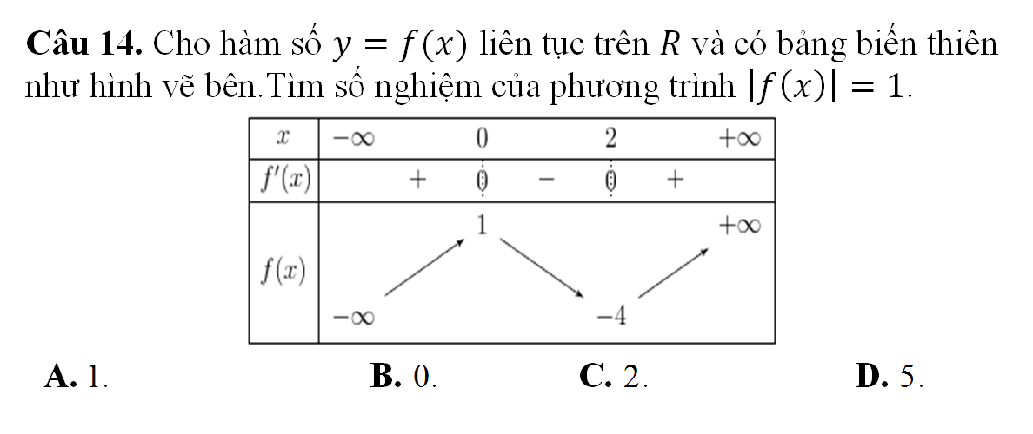
TRẮC NGHIỆM
DẠNG 3. ĐẾM SỐ NGHIỆM PHƯƠNG TRÌNH DỰA VÀO
BẢNG BIẾN THIÊN, ĐỒ THỊ.

Slide 16
TRẮC NGHIỆM
DẠNG 3. ĐẾM SỐ NGHIỆM PHƯƠNG TRÌNH DỰA VÀO
BẢNG BIẾN THIÊN, ĐỒ THỊ.

Slide 17
TỰ LUẬN
Bài 1. Cho hàm số có đồ thị (C).
a) Khảo sát sự biến thiên và vẽ đồ thị (C) của hàm số.
b) Dựa vào đồ thị (C), biện luận theo m số nghiệm của phương trình

Slide 18
TỰ LUẬN
Đáp số: m = 1

Slide 19
TỰ LUẬN

